Slide 1
3. 无依赖的absolute定位
— 上辈子就是折翼的天使

Slide 2
无依赖的意思
不受relative限制的absolute定位，行为表现上是不使用top/right/bottom/left任何一个属性或使用auto作为值！
很强大！

Slide 3
定位的行为表现
脱离文档流；
折翼的天使；

Slide 4
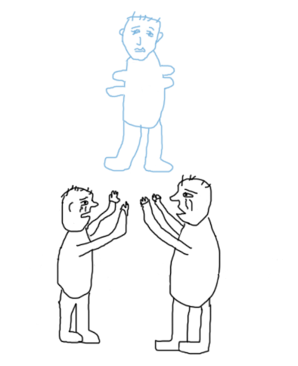
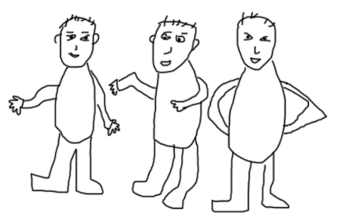
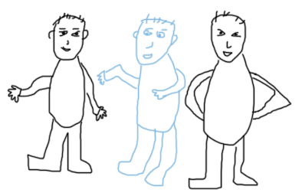
脱离文档流
absolute
①
②
③
Notes:
给大家讲个感人的故事吧。从前有3个小伙伴，关系非常好，属于穿统一裤裆长大的那种。谁知老二是魔鬼之子，应用绝对定位，天使血脉觉醒，飞翔潜力触发，立马腾空跟其他两个小伙伴不在一个垂直空间上了，其他两个小伙伴好伤心的来。这种从平民到神仙的变化就是……

Slide 5
折翼的天使
折翼
折翼
Notes:
虽然老二的天使血脉觉醒，腾云悬空，但是他一直心心念念他的两个小伙伴，不想远离他们，于是保持折翼状态（就是这里这种四肢不全的状态），避免触发不受控制的瞬间移动技能~~就定位在小伙伴位置的上方，随时注视他们。

Slide 6

实例：折翼的天使
Notes:
这三位美女是很好的闺蜜，点击……

Slide 7

实例：折翼的天使
Notes:
闺蜜2成仙了，悬浮在其他两个闺蜜的上方，但是，依然处在原来自己还是平民时候的位置上，注视着自己的两姐妹。

Slide 8
折翼天使特性表现
去浮动；
位置跟随；

Slide 9

absolute与去浮动
Notes:
毕竟是兄弟，不能同时存在的。绝对定位生效的时候，浮动属性无效，这就是absolute的去浮动。大家可以看这个例子，图片应用浮动再绝对定位和直接绝对定位的位置一模一样。语言苍白，建议大家自行去教程附带的demo页面感受一番~

Slide 10

absolute与 位置跟随
Notes:
即将绝对定位的元素，如果原来是block水平，与文字换行显示，absolute后还是换行显示；如果是inline/inline-block水平，跟在文字的后面，absolute后还是会在文字的后面。

Slide 11

IE7-永远的
inline-block水平
Notes:
IE7浏览器下，任何元素position后都会inline-block化，跟随文字，从不会换行显示。

Slide 12
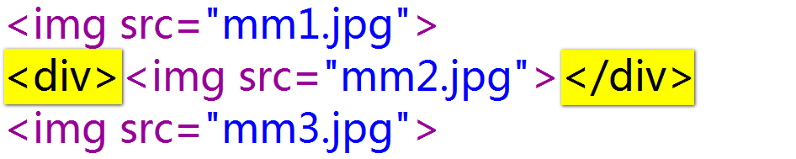
IE7-永远的inline-block水平

Slide 13
配合margin的精确定位
支持负值定位；
超赞的兼容性 – IE6；

Slide 14
不影响其他布局的绝对定位下的相对定位之王！
我把这种不依赖的absolute定位称之为：

Slide 15
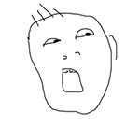
哦，这么鸟？举个例子呗！

Slide 16

且看下回展示！

